Slide 1
El pescado
Notes:
1

Slide 2
El pescado
El pescado es una excelente fuente de proteínas para la dieta humana, de tanto valor como el de la carne.
Se consume : fresco, congelado, en conserva, salado, ahumado, secado, marinado en vinagre, surimi, preparados proteicos hidrolizados o gelificados.
Notes:
2

Slide 3
Componentes fundamentales de los pescados
Los más abundantes: agua y proteínas
Grasas: alto en algunos y bajo en otros pescados.
Bacalao, merluza: enjutos o magros
Atún, arenque, salmón: ricos en grasas
Hidratos de carbono: todos son pobres.
Vitaminas: A, D y complejo B: B1,B2, B12
Sales minerales: Na, K, Ca, P, Hg.
Notes:
3

Slide 4
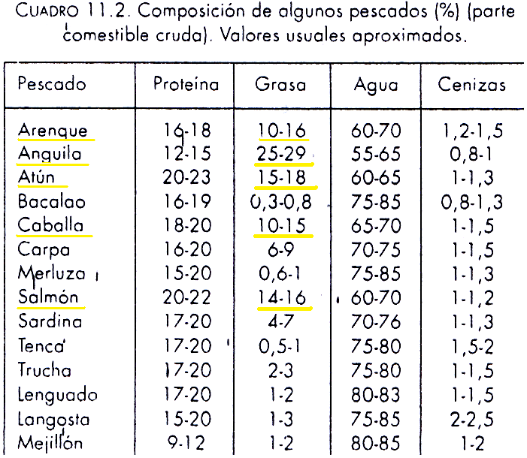
Notes:
4

Slide 5
Las proteínas del pescado
Las proteínas del pescado tienen un alto valor biológico. Un 85%
Valor biológico: Relación entre la proteína retenida en los tejidos y la absorbida. Valor de 0 a 100.
El músculo de pescado es rico en lisina.
Apropiados para completar a los cereales.
Notes:
5

Slide 6
Las necesidades diarias de aa quedan cubiertas con 200 gr. de filetes
El 75% de las proteínas son contráctiles y las mismas que las de la carne.
23 % de proteínas solubles.
2% de colágeno. En menor proporción que en la carne (4-8%).
Es más digerible que la carne: el pescado tienen menor proporción de tejido conectivo y colágeno.
El atún, tiene músculos rojos, ricos en mioglobina y en grasas que se alteran fácilmente.
Notes:
6

Slide 7
Grasas en el pescado
Bacalao, merluza: 0,2-0,6%
Los glicéridos se acumulan en el hígado
En los músculos, la mayoría son fosfolípidos y apenas hay triglicéridos.
Las gotas de aceite están fuera de las células
Atún, Salmón, Arenque: 15 al 29%
Los glicéridos están impregnando el tejido muscular en glóbulos de grasa.
En los músculos la mayoría son triglicéridos.
Las gotas de aceite en los músculos rojos son intracelulares
Notes:
7

Slide 8
Grasas en el pescado
Los aceites de pescado ricos en ácido grasos muy insaturados (4-6 doble enlaces). El 80% de los aceites son insaturados (triglicéridos)
Los índices de iodo son muy altos.
La proporción de linoléico y linolénico son bajas.
Los más abundantes son el palmítico y el oleico.
Son ricos en colesterol y pobres en tocoferol (antiox de á. g).
Notes:
8

Slide 9
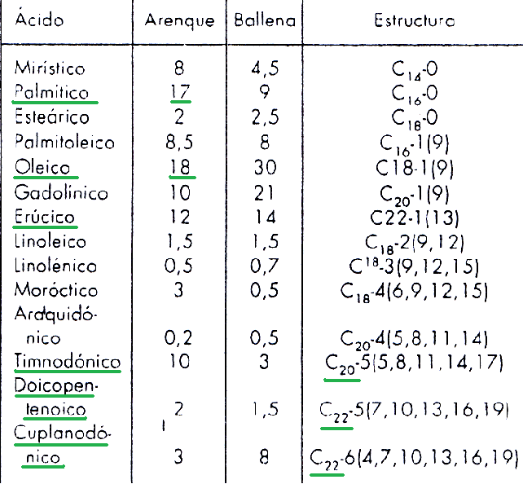
Valores medios aproximados en g/100g de aceite
Eicosapentaenoico o EPA
Doicosahexanoico o DHA
Notes:
9

Slide 10
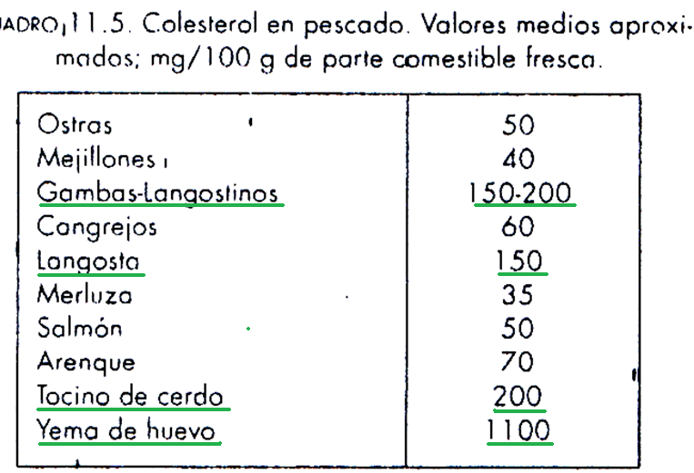
Notes:
10

Slide 11
Grasas de pescado
Por su elevado índice de iodo y su escaso contenido en tocoferoles, la fracción grasa del pescado se enrancia rápidamente. Además el tejido muscular contiene lipasas, fosfolipasa y lipoxidasas.
A pesar del alto contenido en colesterol, los aceites de pescado bajan la tasa de colesterol, lo que se atribuye a los ácidos poliinsaturados.
Los aceites de pescado se extraen de las harinas de pescado con isopropanol para eliminar los olores y sabores fuertes. Los aceites se usan para producir margarinas.
Notes:
11

Slide 12
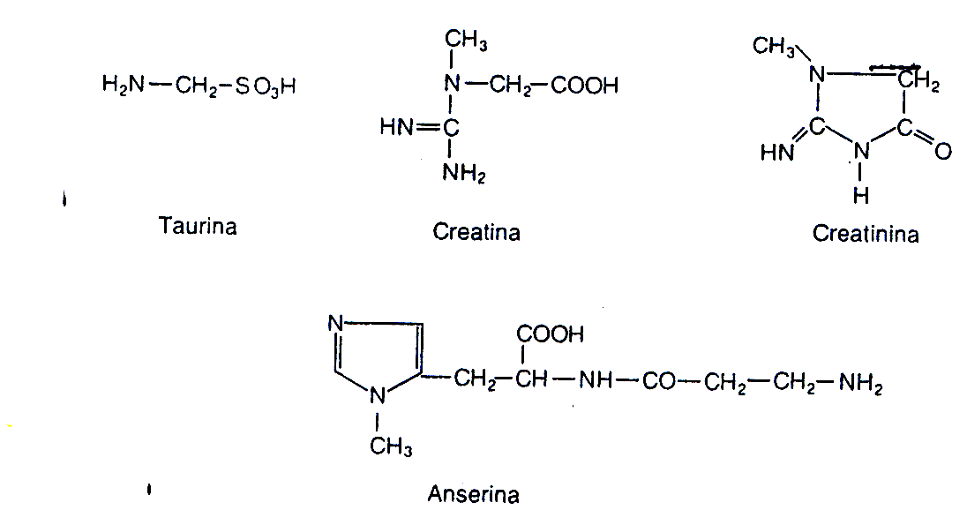
Otros componentes de los pescados
Aminoácidos libres:
Histidina en el salmón y trucha.
Taurina en moluscos. Glicina en langostinos.
Cretina, creatinina y anserina
Notes:
12

Slide 13
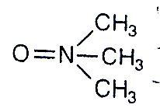
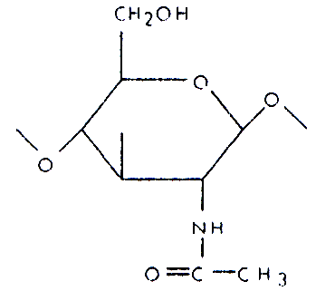
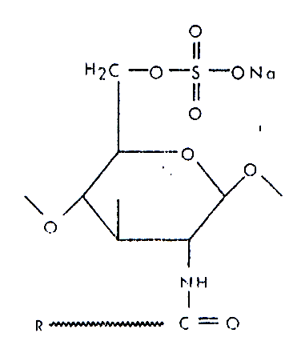
Otros componentes del pescado
Urea en la raya
Quitina
Quitosana (desacetilación de la quitina)
Emulgente obtenido de la QUITOSANA
QUITINA
Notes:
13

Slide 14
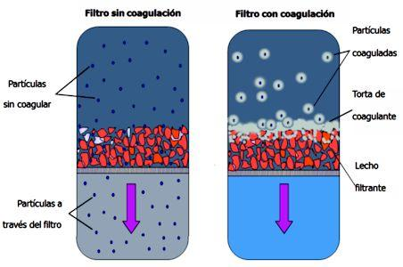
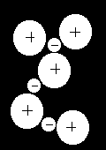
Usos de componentes del pescado
Quitina:
Para piensos en piscicultura
Para purificación de aguas como floculante
Como fijador de metales y plaguicidas.
Notes:
14

Slide 15
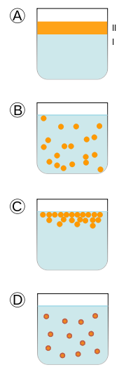
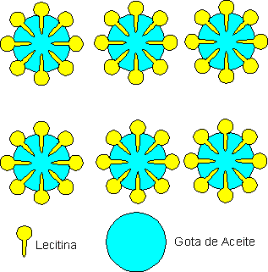
Usos de componentes del pescado
Quitosano:
Para clarificar zumos
Coagulación y recuperación de proteínas
de sueros de quesería
Para formación de filmes de alimentos
Para obtener emulgentes
Notes:
15

Slide 16
Otros componentes del pescado
Carotenoides: crustáceos, atún, salmón, tellina… Los obtienen de la alimentación
Luteína en trucha y carpa
Tunaxantina en atún
La astaxantina unida a una proteína es de color verdoso al cocer se desnaturaliza y se vuelve roja en crustáceos.
Vitaminas:
rico en vitaminas Ay D en las fracciones grasas.
Las B1, B2, B3 y B12 en el hígado y huevas de pescado.
Notes:
16

Slide 17
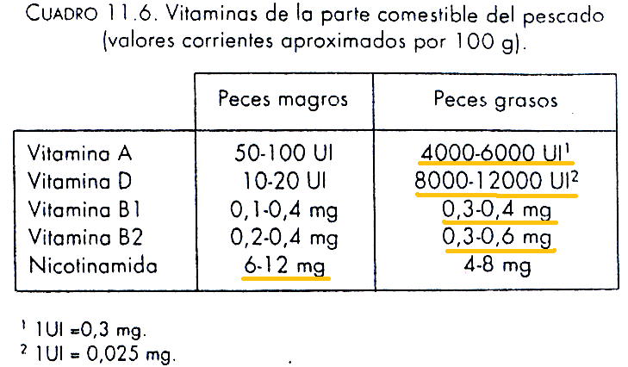
UI: Unidad internacional para cada sustancia establecida arbitrariamente en farmacología
Notes:
17

Slide 18
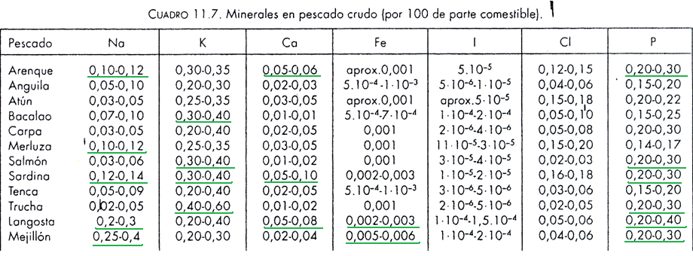
El Na no está en proporción mayor que en las carnes.
La proporción de K es 2 ó 3 veces mayor que en la carne.
P y Ca están en la proporción adecuada y cubren en gran parte las necesidades dietéticas.
Hg. Niveles que se consideran potencialmente nocivcos.
Notes:
18

Slide 19
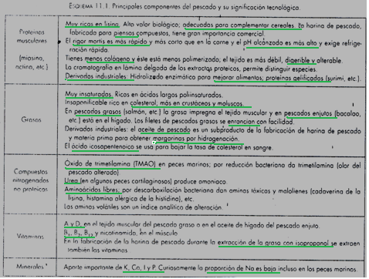
Notes:
19

Slide 20
Alteraciones del pescado
La pérdida de la calidad del pescado se debe a alteraciones de grasas, proteínas, de los aminoácidos libres y del TMAO;N-óxido de trimetilamina,. (sustancia que se genera al metabolizar alimentos que tienen colina; problemas cardiobasculares)
Notes:
20

Slide 21
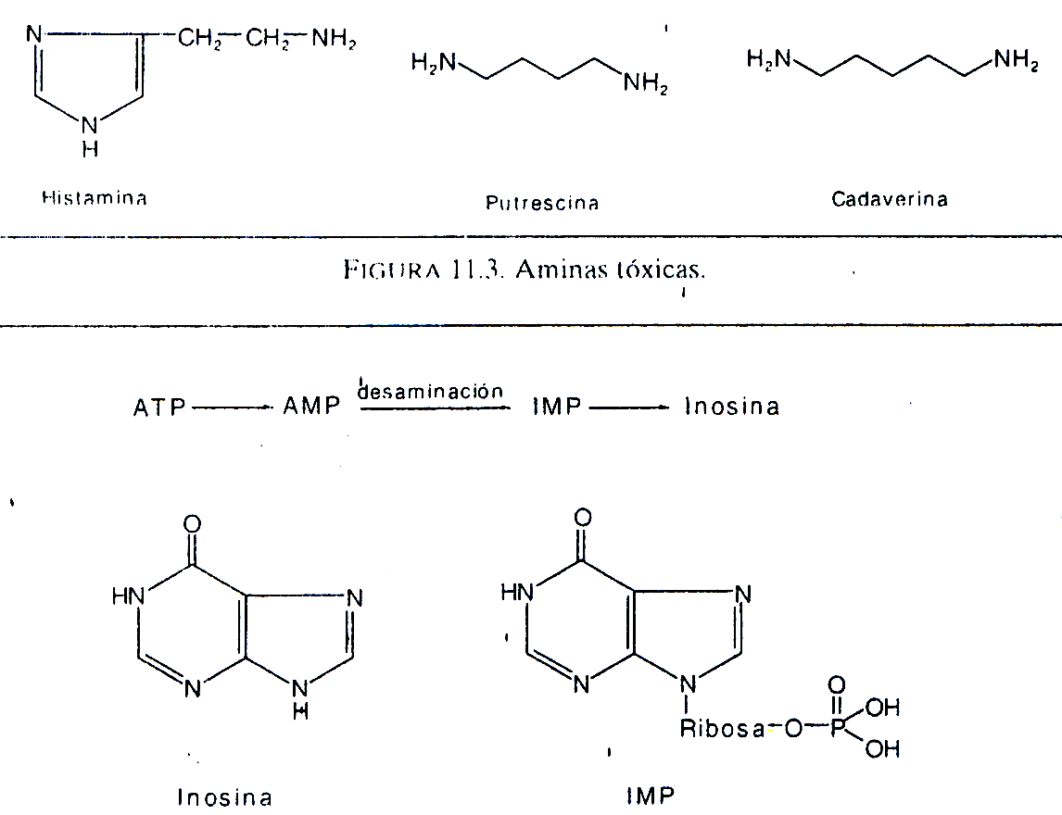
Alteraciones del pescado
La descarboxilación de la histidina da histamina. Causa de intoxicaciones y alergias de pescado alterado.
La proteolisis produce putrescina y cadaverina
En rayas y tiburones la urea se hidroliza dando amoniaco.
Notes:
21

Slide 22
Derivados proteicos del pescado
Las proteínas del pescado tienen gran valor nutritivo y propiedades emulgentes, gelificantes y espumantes.
La harina de pescado para piensos.
Hidrolizados enzimáticos de proteínas de pescado (proteínas , péptidos y aa), para enriquecer cereales, salchichas… Como fuente de nitrógeno en la formulación de dietas enterales con destino a la alimentación infantil y/o de adultos enfermos
Productos gelificados como el “surimi”.
Notes:
22

Slide 23
Surimi
El surimi es una palabra de origen japonés que hace referencia al producto creado a partir de pescados de carne blanca o aves de corral.
Notes:
23

